Slide 1
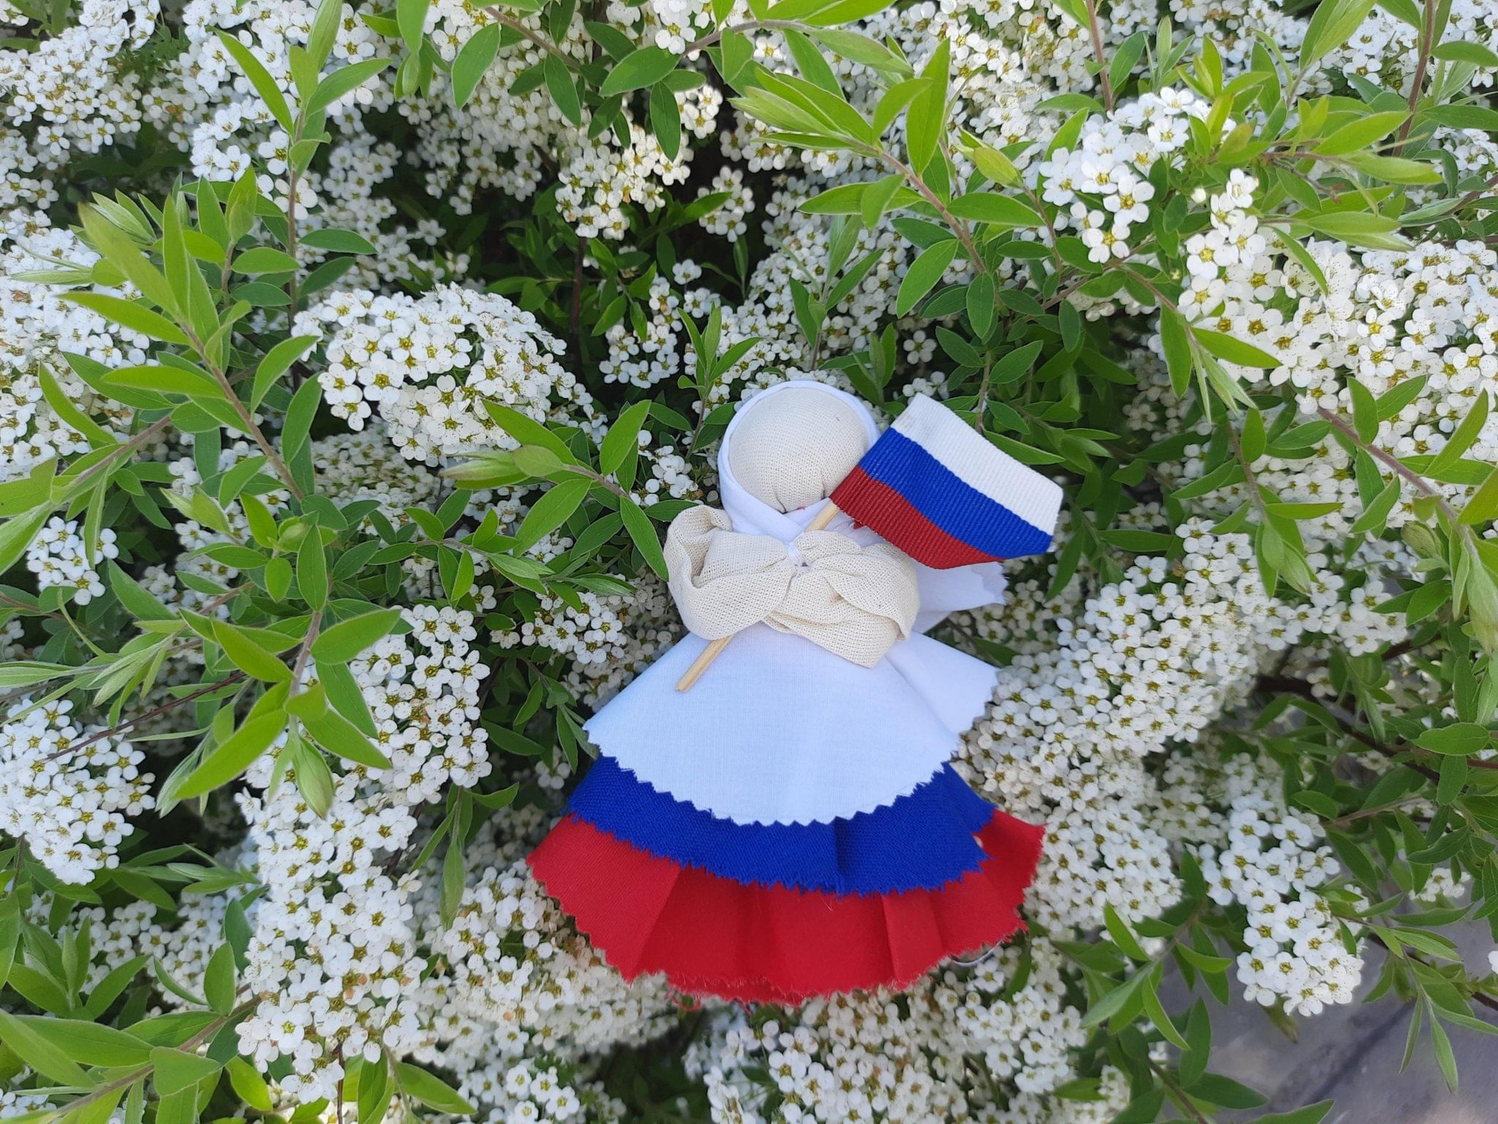

КУКЛЫ НАРОДОВ РОССИИ

Slide 2



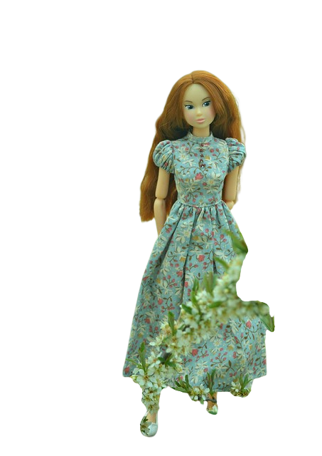

Куклы — странные притворы:
Любят людям подражать.
Все события, разговоры
Любят куклы повторять…
ПРОГУЛКА
  с КУКЛОЙ
по РОССИИ
ВИРТУАЛЬНАЯ ВЫСТАВКА
Подготовила: специалист ИБРЦ ИРО Краснодарского края Корсун И. В.

Slide 3

Мы — куклы. Берите.
И в дом свой несите.
И пусть на столе, на стене, на диване
Мы вам улыбнемся, когда захотите
И, может, теплее кому-нибудь станет.
А если кому-то однажды взгрустнется-
Откройте нам то, что гнетет вашу душу.
И кукла поймет, и щекой к вам прижмется,
И, может быть, круг ваш печальный разрушит.
Но не обижайте, в нас спрятана сказка…
В нас столько тепла и доверия к людям.
И, может быть, кукла — всего только маска
Мечты, о когда-то несбывшемся чуде…
Рубальская Л. А.

Slide 4

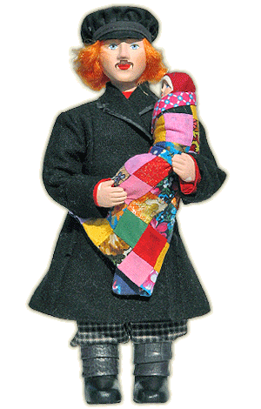
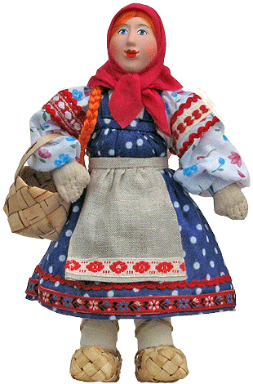
Куклы неразрывно сопровождают всю историю человечества.
В кукольной хронике, как в калейдоскопе, высвечиваются время, культура и ремёсла, история, характерные черты
и костюм создавшего её народа, традиции и верования
в движении и развитии.
Кукла — знак человека, его игровой образ-символ, обретающий «жизнь» при помощи воображения и воли своего создателя. Вместе с ним она изменялась, осваивала многие материалы
и технологии от древних до новейших, отражала универсальные общечеловеческие ценности, схожесть,
самобытность и взаимовлияние
культур разных народов.
Куклу как культурное явление изучали
искусствоведы, философы, культурологи,
этнографы, историки, педагоги,
коллекционеры.

Slide 5

История появления кукол.
Только в русском языке слово «кукла» имеет несколько значений.
Первое - детская игрушка в виде фигурки человека.
Второе - в театральном представлении фигура человека или животного, сделанная из разных материалов и управляемая актером (кукловодом): куклы на нитях (марионетки), тростевые (на тростях), перчаточные (надетые на руку), механические, верховые куклы (перчаточные и тростевые, играющие над ширмой), теневые куклы (плоские тростевые куклы, проектирующие на экран тени или силуэты).
Третье - фигура, воспроизводящая человека в полный рост (словарь С. И. Ожегова)
Русское слово «кукла» родственно греческому «киклос» («круг») и означает нечто свернутое, например, деревяшку или пучок соломы, которые девочки издавна пеленали и завертывали, подчиняясь инстинкту материнства.
Кукла - одна из интереснейших страниц
в истории культуры.
Со временем куклы перестали быть связаны исключительно с культами и обрядами.

Slide 6
Выдающийся культуролог Ю. Лотман разделил кукол на две основные группы: кукла-игрушка и кукла-модель.
1. Кукла-игрушка двигается или служит объектом для манипуляций: сюда входят театральные куклы (марионетки, петрушки и т.д.), детские, народные и обрядовые куклы, куклы для шествий, утилитарные (погремушки, бабы на чайник) куклы и телекуклы (изображающие политиков, например).
2. Кукла-модель статична, это куклы для упражнения, украшения: сюда входят интерьерные, витринные, сувенирные, восковые, коллекционные (авторские), музейные куклы, а также пугала и манекены.
Каждый из этих видов уникален и имеет богатейшую историю. Изначально кукла служила тотемом, обрядовым символом и уже из него превратилась в детскую игрушку.
Народные куклы изготавливали с разной целью, поэтому условно можно выделить несколько видов кукол:

Slide 7
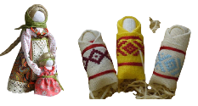
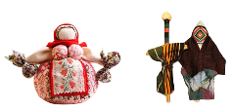
Куклы, связанные с возрастными посвящениями, служили символом и помощником перехода из одного состояния, возраста в другое. Например, кукла Пеленашка делалась для деток до 1 года, её сменяла кукла Мамка или Ведучка — это образ женщины с ребёнком, недавно начавшим ходить, поэтому руки матери и ребёнка – одно целое, она его поддерживает, учит, ведёт, выводит в жизнь. Известна народная кукла Неразлучники, в которой одна общая рука, чтоб молодые шли по жизни «рука об руку».
На целительскую куклу заговором переводили «дух болезни» с больного человека, словно снаряжали в поход, чтобы она унесла болезнь и этим помогла человеку излечиться. Затем её сжигали или швыряли в реку, ставили на муравейник (в дупло), хоронили. Такова, например, кукла Куянчик – целительская удмуртская кукла, название которой происходит от слова «сбрасывать»; Лухтак, которая издревле и по нынешний день живет в семьях таджиков высокогорных кишлаков. К этому виду можно отнести Кубышку-травницу, для здоровья.

Slide 8
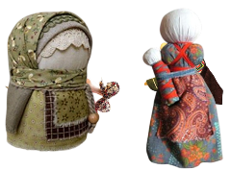
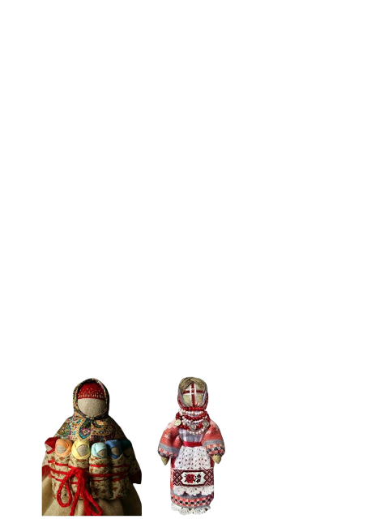
Обережные (обереговые) куклы — особые куклы-помощницы, их задача — оберегать мир людей от тех злых духов, что могут в него проникнуть и навредить, а также помогать в исполнении желаний.
Обережные куклы делались для дома, семьи, для гармонизации отношений, для детей, достатка, хорошего урожая, успешной дороги и пр. Основные требования при изготовлении кукол-оберегов были таковы: кукла должна была быть крестообразной, безликой, безымянной и ни в коем случае не напоминать собой человека реального; ткань для кукол старались использовать старую, с ношеных вещей, и не резать её, а рвать (иногда кукол так и называли — «рванки»); ничего нельзя было прокалывать иглой — всё приматывалось и привязывалось. Таковы, например, куклы Желанница, Зольная кукла, Берегиня рода.
Русская Берегиня — скрутка из ткани. Такую куклу мать дарила дочери перед свадьбой, чтобы замужество было удачным. К Берегине привязывались куклы-младенцы как символ продолжения рода.
Её родная сестра — украинская мотанка, единственное отличие — лицо, перетянутое красной нитью косым крестом как знак плодородия, связи с солнцем.
Параскева — оберег, которая является покровительницей женских ремёсел и рукоделий.

Slide 9
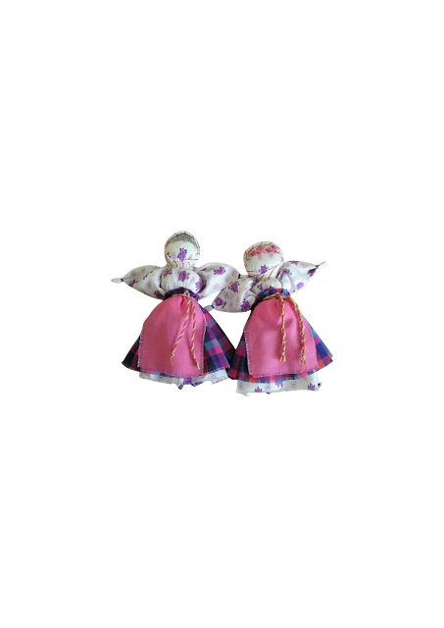
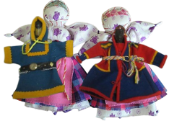
Кукла Погремень имеет белорусские корни. Она выполнялась из ткани, в качестве головы использовались обтянутые тканью маковые головки, скорлупа грецких орехов, другие шарообразные предметы и футлярчики с горохом или зёрнышками.
Ей вторит ненецкая куколка-женщина Нухуко, сделанная из клюва утки, чтобы подчеркнуть связь ребёнка с высшими силами, небесными покровителями рода. Голова-клюв украшалась накосниками — национальным головным убором. Эта куколка отражала быт ненцев и традиционные промыслы, общение с ней готовило детей тундры к будущей жизни.
Нухуко хранилась в семье
и передавалась из поколения
в поколение.

Slide 10
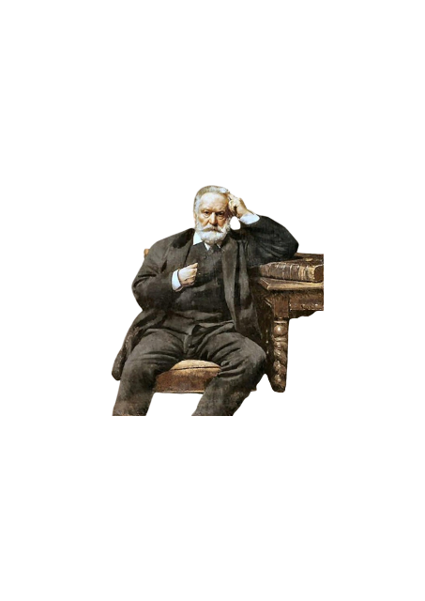
Лоскутные куклы были даже в самых бедных семьях, их хранили в коробе или сундуке, прятали в дни Святок, чтобы защититься от зла.
Девочек специально обучали традиционным приёмам изготовления, и лет с пяти простейшую лоскутную фигурку могла сделать каждая девочка. Куклу рассматривали как эталон рукоделия, по ней судили о мастерстве и вкусе хозяйки.
Изготовление кукол и игры с ними всячески поощрялись, т.к. непроизвольно будущие хозяйки учились кроить, вышивать, прясть, шить. Считали, что девочка, умеющая хорошо делать и играть в куклы, будет хорошей матерью. Будто в зеркале, отражалась в этих играх бытовая и духовная жизнь народа.
Виктор Гюго писал, что «детство невозможно представить без этой игрушки: кукла — одна из самых настоятельных потребностей и, вместе с тем, воплощение одного из самых очаровательных женских инстинктов у девочек... Маленькая
девочка без куклы почти так же несчастна и точно
так немыслима, как женщина без детей».
Согласимся с ним…

Slide 11

Дидактическое пособие «Кукла народов России».
Знакомство с фольклором народа. Кукла приносит сказку своего народа, дети знакомятся и беседуют по ее содержанию. Соблюдение всех этапов помогает детям создать целостный образ о конкретном народе России, а включение фольклора (сказок, пословиц) делает знакомство с куклой запоминающимся и интересным.
При ознакомлении с костюмами народов России дети изготавливают украшения из бисера для чукотского костюма, ободки на голову для русского костюма, пояса.
Пособия «Кукла народов России» способствует формированию представления о костюмах народов России, некоторых традициях, особенностях культуры народов. Использование пособия в игровой, познавательной, коммуникативной и самостоятельной деятельности детей способствует воспитанию у дошкольников чувства патриотизма, любви к Родине, гордости за наш народ.
Дети начинают понимать, что каждый народ приносит в культуру свое, и каждое его достижение является общим для всего человечества.

Slide 12

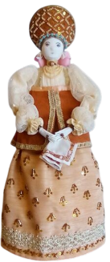
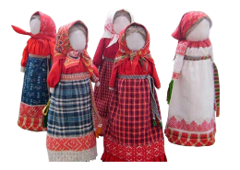
Кукла — это целый мир. Не просто игрушка: куклы веками помогали народам России решать проблемы и спасаться от бед.
Куклы хранят народные предания и через них можно много чего узнать. Целый мир открывается. При этом — конструкции традиционные практически у всех. Основой может быть или скрученная ткань, или палочка, или голова из узелка, прикрученная к телу, или крестообразное строение. Вариантов раз-два и обчелся. Поэтому куклы отличаются в первую очередь костюмом.
Обрядовые куклы - никаких кукол религиозных к праздникам типа Пасхи, Рождества в традиции не было. Все куклы, которые обрядовые, привязаны к календарным праздникам из народного календаря, то, что принято называть язычеством. А праздник из этого календаря — это обряд, нужный под выживание социума, и в качественном проведении заключалась дальнейшая жизнь…

Slide 13
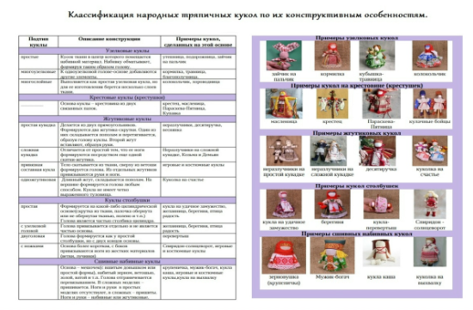

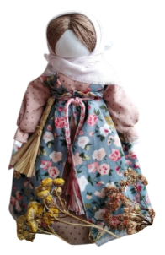
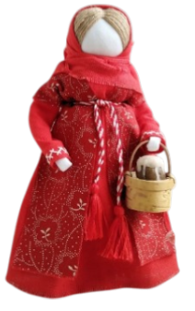

Классификации видов народных кукол по их конструктивным особенностям на пять больших блоков:
куклы столбушки
узелковые куклы
жгутиковые куклы
куклы на крестовине
сшивные-набивные куклы

Slide 14

От глубокой древности : Зольная кукла.
Зольная кукла – мешочек наполняли древесной золой и устанавливали на треногу. Ее одевали бабушкой. Определенным способом скручивали и завязывали платок – получалась кукла.
Вид удмуртских кукол – тренога (зольная кукла также может изготавливаться на основе треноги).
Для ее создания нужна сосновая или еловая ветка с тремя разветвлениями. На ось надевается одежда, из тряпиц делается голова и руки. Бытовали и крестовые куклы. А крест из веток одеть еще легче.
И куклы-закрутки, и куклы-треноги могут быть использованы для излечения. Но для этого они должны быть сделаны из вещей больного.
Такую куклу приносят в глухое место, дают
ей имя и, называя по имени, оставляют
с наказом вылечить человека.

Slide 15
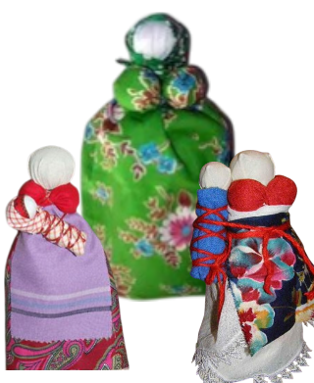

«Из золы тоже мы делали. Во всех тряпочки свои были. В тряпочку золы насыпали, только сеять надо, чтобы камешков не было. Наберешь древесной золы, в тряпочку насыпешь, и это место передавишь (на шею показывает) и к бороде палочки. Выстрогаешь и заматываешь. Прямо поставишь, она крепкая и не выдернешь. Это длинно (на тело показывает), там делаешь как ноги.
Шея не болтается, голова не болтается. А две палки, чтобы ноги. С ваты титечки и платье еще выкраивали, шили. На голову со льна или конопли пришиваешь волоса. Лицо рисовали, друг от друга учились. Долго с куклами этими возились.
Золу из печки брали, насыпешь в тряпочку золу и в воду макаешь. Она намокает и сожмется, как камень делается, придавишь, чтобы поплоще было. Сзади круглая, а спереди поплоще, так вот (на лицо показывает). Еще шишечку делали, если надо. Когда делаешь, выдавишь шишечку, ниткой обовьешь. Это когда еще не застыла. Платок наденешь. (Зольная кукла (этнографический сбор)

Slide 16
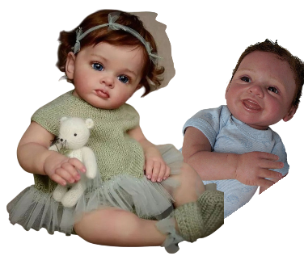


До сегодняшнего дня: Кукла реборн.
Кукла реборн (от англ. reborn — «перерожденный») — это высоко-реалистичная кукла имитирующая младенца. Она изготавливается вручную из винила или силикона с проработкой мельчайших деталей (вены, складки, волосы)имеет вес настоящего ребенка. Это коллекционные часто дорогие изделия создаваемые художниками-«реборнистами». Ключевые особенности:
Максимальная реалистичность: Применяются специальные краски. натуральные волосы (мохер)стеклянные глаза.
Создание: Процесс занимает много часов кропотливой работы.
Материалы: Силикон-винил (мягкий, приятный на ощупь можно купать).
Назначение: Коллекционирование, терапия (при деменции ,депрессии, потере ребенка).
Реборны могут иметь механизмы имитирующие дыхание или сердцебиение. Часто их покупают взрослые для коллекций, а не для детских игр.

Slide 17
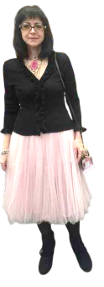
Фея знала своё дело,
И, летая в небесах,
Днём и ночью, то и дело
Совершая чудеса.
Фея кукол создавала,
Мастерила, колдовала,
Всё чего она касалась,
Оживало, просыпалось.
И в её руках послушно,
Обретали куклы души.
Ведь у кукол судьбы тоже,
С человеческими схожи.
А потом свои трофеи
Раздавала людям фея.
Потому что это средство,
Чтобы вечно помнить детство.
Л. Рубальская
Т. Цорн Кукольная фея

Slide 18

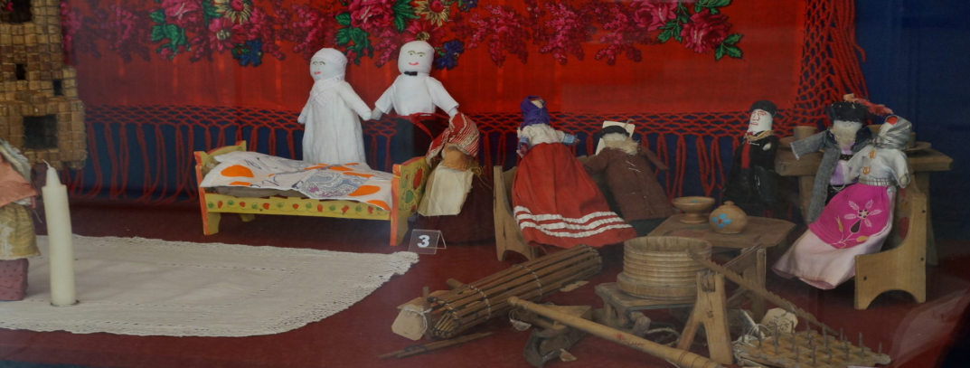
«Сложное дело – человека мастерим». Кукла – антропоморфная миниатюра и отражала этнические традиции
Кукла – детская игрушка?
О различных ролях, которые выполняли куклы
Игра в куклы
О педагогической роли кукол у разных народов
Передача традиций через поколения
Кто и почему занимался изготовлением кукол
Этнос определяют по одёжке
О том, почему важно одевать кукол в национальные костюмы
Канонические запреты
О том, что нельзя было делать с куклами
Интересные факты
Об особенностях некоторых кукол

Slide 19
Как научиться понимать и принимать человека, живущего рядом с тобой и отличного от себя? Ответ один: формирование коммуникативной, информационной и гражданской компетенций как качеств личности, важных для создания позитивных отношений между людьми разных национальностей.
Изучая куклы других народов, мы становимся толерантнее, начинаем лучше понимать другие национальности, изучаем их культуру, нравы.
Все мы живем в особое время, время, когда смешение языков, народов и культур достигло невиданного размаха.
Детский мир народов России был очень разнообразен, в играх ребенок постоянно общался с природой, а в этом ему помогали народные игрушки. Игрушки из природных материалов отражали все то, чем жили народы их быт, уклад жизни, нравы и обычаи.

Slide 20


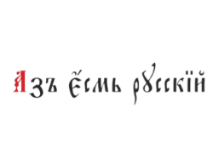
В. В. Путин
«Взаимодействие разных культур является многовековой традицией нашей общественной и государственной жизни, а национальное многообразие народов России – подлинным богатством страны.
И потому мы полностью поддерживаем деятельность, направленную на утверждение культуры мира и толерантности как необходимых условий диалога цивилизаций».

Slide 21

Традиционные куклы существовали практически у всех народов России, выполняя роли оберегов, обрядовых предметов и игрушек. Наиболее известны тряпичные, соломенные и деревянные куклы славян, безликие куклы народов Севера (ненцы), коми-пермяцкие куклы, а также народные куклы поволжских (татары, башкиры, чуваши) и алтайских народов, отражающие их культуру.

Slide 22
Игрушки народов России.
Русские (славяне): Широко известны тряпичные куклы-мотанки (пеленашки), соломенные куклы, кукла-панка (из дерева) и матрешки. Матрешки (Сергиево-Посадская, Семеновская, Тверская), деревянные «Богородские», а также разнообразные тряпичные и соломенные куклы – вот наиболее характерные для центральной части России виды традиционных кукол. Ключевой особенностью данного направления изделий народных промыслов является облачение фигурок в торжественные (праздничные) и повседневные костюмы, типичные для места их производства;
Коми: Коми-пермяки изготавливали куклы из соломы, щепы, дерева, обернутых тканью.. Однако до наших дней старинные коми народные куклы практически не сохранились. Во-первых, потому, что их «заигрывали» до ветхости, а во-вторых, все, что было связано с детьми, тщательно укрывалось от чужих глаз. Не случайно иногда, отпуская гулять на улицу, симпатичному ребенку мазали лицо сажей, скрывали его имя, на одежду цепляли булавки от сглаза.

Slide 23
Народы Севера (ненцы, долганы, чукчи): Традиционные куклы из кожи, оленьего меха, сумочки-игольницы, деревянные нарты, лук со стрелами, фигурки животных.
Использовали безликие куклы (из птичьих клювов, дерева, ткани), которые были частью ритуалов, обрядов и семейными оберегами. – традиционно изготавливались из соломы, щепы и, значительно позднее, из округлых чурбачков из дерева, обернутых разноцветными тканевыми материалами;
Безликие куклы ненцев – являясь важной частью культурной и художественной идентичности данного этноса, такие куклы, зачастую, активно использовались в различных ритуалах и обрядах, связанных с праздниками, свадьбами и рождением детей. Местные мастера, а также обычные люди изготавливали их из натуральных материалов - дерева, кожи, меха и ткани. При этом, одежда кукол, отображающая их национальную принадлежность, по возможности украшалась вышивкой, бисером и другими элементами декора;

Slide 24
Алтайцы: Плели кукол из рогозы, отличавшихся пропорциональными фигурами.
Народы Поволжья (татары, башкиры): Популярны деревянные кони, куклы в национальных костюмах.
Башкирские (укыр), чувашские (эли-паллаш), татарские куклы отличались богатым национальным костюмом.
Куклы Бурятии («Тэмнимэ»), и Удмуртии («Кук-сину» или «Утюранде») изготавливались из дерева, тканей, керамики и глины и украшались в соответствии с особенностями национальных костюмов этих народов, отражая самобытную региональную культуру и традиции.
Посредником между человеком и природой и выступала кукла.
Хочется заметить,
что реальный список традиционных
для народов России кукол, существенно шире,
а потому, перечислить его в рамках одного материала не возможно, но мы попробуем…

Slide 25
Мастерство по созданию традиционных русских кукол передавалось из поколения в поколение. Готовые игрушки берегли и верили в их силу: они защищали от злых духов, помогали получить хороший урожай, приносили удачу и процветание.
Русский народ – многонациональный, поэтому традиций создания народных кукол на Руси великое множество.
Особое внимание при создании куклы отводилось костюму. Очень часто для создания игрушек использовали лоскуты ткани от старой одежды.
По особенностям наряда куклы можно было без труда понять, к какому сословию и народу она принадлежит и для чего служит.
Без традиционных народных кукол невозможно представить историю России и её обычаи.
Множество кукол было придумано в разное время время: Кувадка, Бессонница, Крупеничка, Кострома, Коляда, обрядовые свадебные куклы. У каждой было своё назначение и особенности создания.
Традиции изготовления народных кукол ручной работы сохранились и до наших дней. Правда, сейчас такие куклы чаще можно встретить в сувенирных лавках, но в них по-прежнему жив дух истории и звучат отголоски древнего волшебства.

Slide 26
Куклы народов
Пермского края

Slide 27


Пермский край – многонациональный, в нем проживает много разных национальностей.. Кукла – универсальный предмет в культуре любого народа, обладающий множеством различного рода функций, от детской игрушки до заменителя человека в ритуалах народной медицины, олицетворения духов предков, воплощения демонологических персонажей.
Но так как разные народы живут бок о бок, их быт, привычки очень схожи. Чаще всего народы Пермского края делали кукол из ткани, дерева, соломы. Для игры в куклы делали также много других предметов: сумочки и мешочки для хранения кукольного имущества, одеяла и подушки, кукольные платки, посуду.
Самым распространенным способом изготовления кукол у всех рассматриваемых нами народов был метод скрутки. Также часто кукол делали на щепе. Летом делали кукол
из травы или соломы.
Изготовление куклы русского народа (на щепе)
Изготовление куклы татарского и башкирского народа
Изготовление куклы коми-пермяцкого народа
Традиционные куклы русских из Пермского края

Slide 28
КУКЛЫ
Карелии

Slide 29

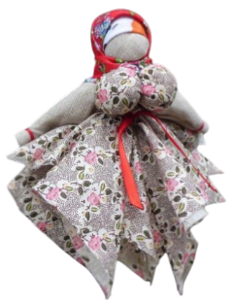


Вепсская кукла
Вепсы – это малочисленный народ, в основном проживающий в Карелии, которому была присуща обрядовая культура. Верящие в живую силу, окружающую их, они старались жить в гармонии с природой и духами. Традиционная вепсская кукла служила женским оберегом, помогая удачно выйти замуж, выносить и защитить ребёнка.
Эту кукла очень узнаваема благодаря выдающимся женским признакам. Для изготовления куклы использовали обрывки одежды и нитки. Сначала делалось основа в виде головы и рук из единого куска однотонной светлой ткани, сложенного по диагонали. Потом
с помощью двух лоскутов поменьше делался нарядный сарафан, который под грудью повязывали передником. И в конце на голову куклы повязывали косынку.
Обрядовые куклы
России и Карелии
чертежи

Slide 30
Куклы народов
Центральной России

Slide 31
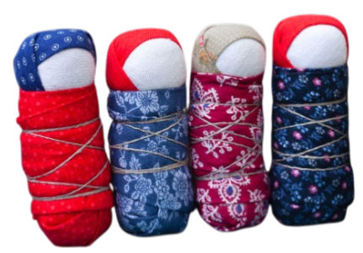


Пеленашка
Пеленашка – традиционная кукла русских крестьян. Детей пеленали не только для того, чтобы уберечь от холода, жары и внешних воздействий, этот процесс имел глубокий сакральный смысл.
Кукла-пеленашка делалась из ткани простым способом. Материал скатывали в тугую скатку и стягивали посередине нитью, символизирующей пупок ребёнка. Затем другой верёвочкой обозначали голову младенца и приступали к пеленанию. Закрепляли пелену узким отрезком ткани – свивальником, завязывая его специальным образом. Такие куклы помогали детям через игру приобщаться к традиционным семейным ценностям.
чертежи

Slide 32
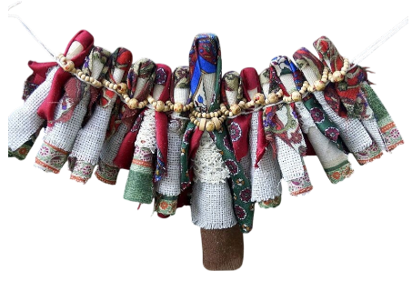


Лихоманка,
защищала от болезней в зимний период. Считалось, что болезни вызывала Кумоха – дородная женщина, живущая в лесу со своими двенадцатью сёстрами. Они нападали на ослабленного, уставшего или спящего человека и начинали его трясти (лихорадить). Для того чтобы от них уберечься и изготавливались лихоманки, изображающие самих сестёр. Хранились такие куклы за печкой обычно до Благовещения Пресвятой Богородицы и в ночь перед праздником сжигались вместе со старой соломой, служащей постелью.
Лихоманки обязательно изготавливались под ритм заговора. Для основы брали лучину, на которую сначала наматывали светлую ткань. Потом заготовку обматывали тёмной тканью и перевязывали сверху передником, а затем уже повязывали платок.
чертежи

Slide 33
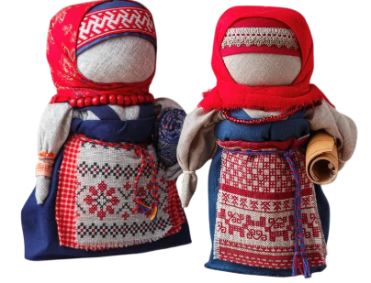



Владимирская Столбушка.
Берёза на Руси всегда была особо почитаемым деревом. В фольклоре часто девушки представали в образе берёзок, ведь это дерево символизирует женское начало. Существовала традиция загадывать на жениха с помощью бересты. Во владимирских деревнях было принято писать на коре берёзы имя суженого. Бересту закручивали в столбик и обряжали в куколку, отсюда и название – Столбушка. Свёрнутую в трубочку свежую бересту закрепляли, перетягивая нитями в нескольких местах. Далее заготовку сверху накрывали светлой тканью и делали складочки, подворачивая края на тех, что служили руками куклы. Потом добавляли элементы, символизирующие одежду – понёву (шерстяную юбку) и передник. Голову куклы повязывали платком, закреплённым узлом сзади. Такая куколка умела стоять самостоятельно, была фундаментальной, что символизировало основательность характера жителей Центральной России. Свои куклы-столбушки были
во многих областях: Курской, Архангельской, Орловской.
технология

Slide 34
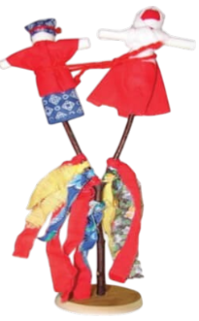
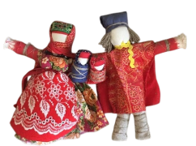
«Неразлучники» – свадебная кукла, которую дарили молодым, как символ соединения в супружеской паре женского и мужского начал, как неразрывного целого. Кукол обычно изготовляли подруги невесты из лоскутов преимущественно белой и красной ткани, используя также обрывки разноцветных нитей.
«Мировое дерево» – свадебная кукла,
символизирующая единство мира, дерево жизни, родовое
дерево, ветвями которого должна была стать молодая семейная пара. Поэтому её делали на берёзовой ветке-рогатине (в палец толщиной и примерно 15 см длиной) с двумя развилками: на одной размещалась кукла-жених, на другой – невеста. «Мировое дерево» подруги невесты делали без сшивания иглой, «чтобы счастье не зашить», и следили, чтобы ритуальные фигурки не отвернулись друг от друга.

Slide 35
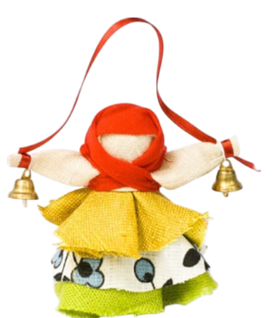

«Колокольчик» – кукла добрых вестей, которая символизировала радость в доме, оберегала хорошее настроение. С древних времен люди верили, что звон колоколов оберегает от тяжких и смертельных болезней. Обязательный атрибут куклы – три юбки в форме колокольчика, как символ тройственной природы человека (биологической, психологической и культурной). Юбки должны быть круглыми, как солнце, а складки на них – как солнечные лучи. Одна юбка придаёт телу здоровье, другая – приносит душе покой, третья – наполняет сердце счастьем. Со временем, на кукле стали закреплять маленькие колокольчики. Считалось, что если подвесить эту куклу-колокольчик в помещении, то там никто и никогда не будет ссориться.

Slide 36
Куклы народов
севера России

Slide 37
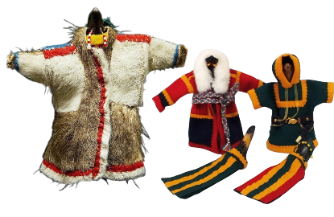


Нухуко – традиционная ненецкая игрушка
Куклу изготавливали на основе птичьего клюва. Ненцы верили, что водоплавающие птицы связаны сразу с землей, небом, водой и воздухом, поэтому небольшая игрушка из утиного или гусиного клюва становилась оберегом для ребенка.
У нухуко нет рук, ног и четкого контура лица. Ненцы считали, что если кукле сделать глаза, она оживет и украдет душу ребенка. Игрушку одевали в самодельную одежду, подобную традиционной ненецкой, и повязывали яркие ленточки. Сейчас такую куклу можно увидеть в народных музеях и в частных коллекциях.
Скачать: технология

Slide 38

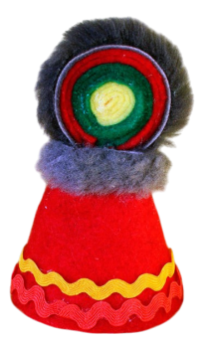
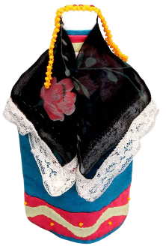
Акань
Особое распространение получила тканевая кукла Акань, являющаяся символом женственности. Считалось, если девочка самостоятельно может сшить игрушку, то она будет хорошей хозяйкой. Хантыйские куклы «Акань» лишены живых черт: если игрушка с глазами останется без присмотра или потеряется в лесу, в нее вселится злой дух, и она превратится во вредоносное существо.
Вместе с маленькой хозяйкой кукла «Акань» отправлялась в летнюю деревню, в оленеводческое стойбище, на рыболовецкий стан – пески, на праздники. Куклы дарили своим родственникам и сами получали их в подарок. Таких кукол у девочки собирается целое семейство: папа, мама, бабушка, дедушка и дети. Это традиционный, стандартный набор для игры. Также имеется кукольный гардероб и целое кукольное хозяйство.

Slide 39

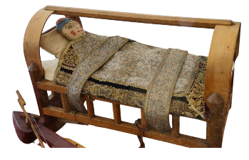
У некоторых народов куклы особенно отличались от других. В частности, отдельно стоит выделить кукол, которых делали в Сибири и на Дальнем Востоке.
Наиболее архаическими считаются куклы, изготовленные на основе птичьего клюва. Ненцы, к примеру, использовали голову гуся или утки. Считалось, что птицы – невинные существа, которые каждый год улетают на юг, в царство бога. Эта чистота, по поверьям ненцев, и роднит птиц с детьми. Чаще всего куклы из клювов изображали девушек. Птица ведь служила символом плодородия и деторождения.
А вот для того, чтобы создать куклу-мужчину, использовали кость горностая, этот зверёк олицетворял мужское начало.
В тех же краях были распространены игрушечные двойники детей, которых мать клала в колыбель, кормила собственным молоком, одевала. Делали это, чтобы обмануть злых духов,
«подсунув» им «ненастоящего» младенца. Такую куклу,
кстати, нельзя было ломать – по поверью, это грозило
малышу смертью.

Slide 40
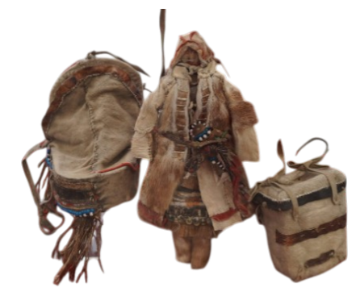
В древности практически у всех народов действовал запрет на изображение лица.
Поэтому куклы чаще всего либо делались совсем без лица, либо вместо него вышивали крест. Сибиряки придерживались того же мнения.
Ненцы и угры считали, что у всего, что мы создаём, есть свой дух в потустороннем мире. Этот дух может вселиться в фигурку, на которой есть рисунок, и тогда начнутся беды.
На севере каждая юная мастерица носила с собой сумку, подобную той, что была у матери.
В ней хранили всё, что может понадобиться для изготовления куклы: нитки, иголки, бисер, куски ткани. Причём совсем не имело значения, как выглядело то, куда складывали рабочие материалы. Ханты и манси, например, сумку заменяли небольшой берестяной коробкой.

Slide 41

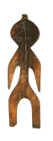
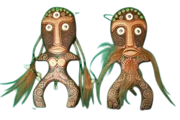
Кукла в культуре коренных народов Кемеровской области
Куклы коренных народов по определению исследователей, относятся к культовым и религиозным предметам. Носителей традиции по изготовлению культовых и религиозных предметов практически не осталось. К предметам домашнего культа шорцев относят куклы-изображения духов, олицетворяющих предков по женской линии или родоначальниц-покровительниц очага, семейного благополучия и детей. Таких духов у шорцев было несколько: орекенер, тор-кижи, Умай. Существовало злое божество Кара-Умай.
Исследователь А.П. Анохин отметил четыре типа духов, четыре типа обрядовых кукол, бытовавших у шорцев:
Шалыг – деревянный, березовый идольчик;
Эменгедер – куклы (катеринки, сшитые из
холста и набитые куделей);
Канатуллар – тряпочка, подвязанная к
березовой развилке с куриными перьями;
Май-Ичези – берестяная пластинка
с заячьей шкуркой
и деревянным лучком.

Slide 42
Куклы народов
Кавказа России

Slide 43
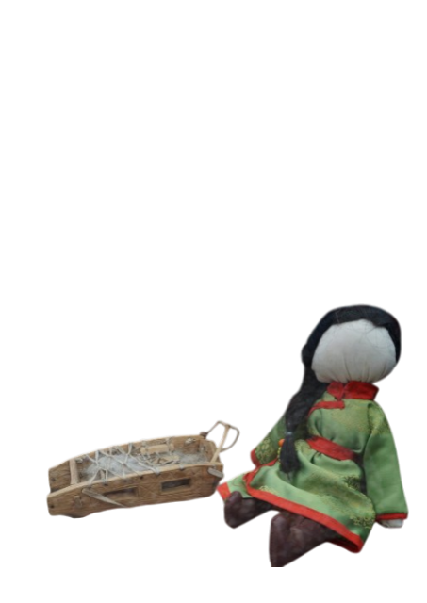
Интересный факт: фарфоровые куклы в Дагестане появились для того, чтобы не потерять наследие дагестанских народных костюмов. Миниатюрные точные копии делались с музейных экспонатов: все детали фиксировались, замерялись и уменьшались в несколько раз. Ткани подбирались максимально похожие на оригинал.
У кавказских народов куклы в национальных костюмах стали особенно цениться во второй половине XX века, когда появилась новая тенденция: возвращение к своим традициям. Люди стали ходить в европейской одинаковой одежде, а вот кукол одели в традиционные костюмы, которых почти нигде не осталось. Игрушка стала уже не эталонной, а ностальгической, как элемент забытой культуры.
Без лица изготавливали кукол и на Северном Кавказе практиковалась ромбовидная нашивка. В этом регионе избегание
изображения личины связано с распространением
исламской традиции. А вот на лицах армянских кукол
мастера вышивали глаза, нос, рот и даже щёчки..

Slide 44
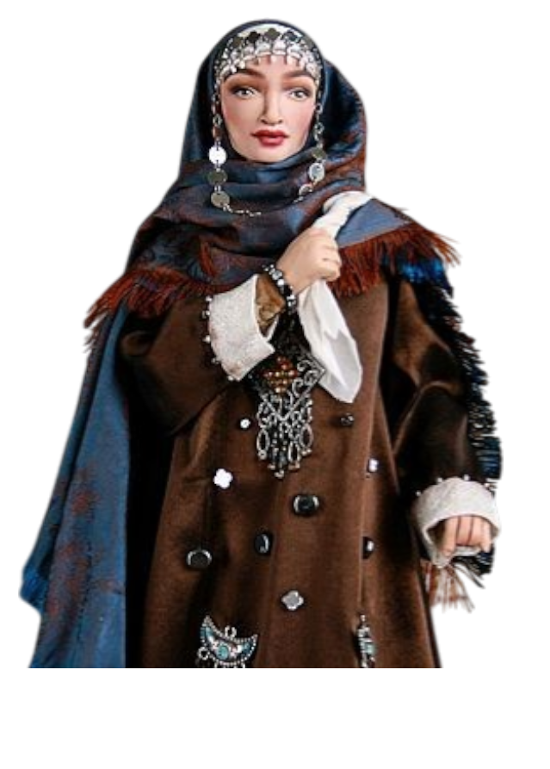
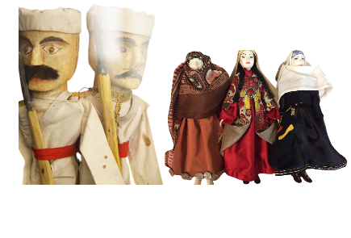
Об оригинальных дагестанских куклах, к сожалению, информации практически не сохранилось . Считается, что кукла должна храниться в семье, поэтому в музеях они выставляются крайне редко. Однако некоторые сведения все-таки дошли до наших дней.
Например, в день свадьбы кукла шилась из обычной белой ткани. Её украшали старинным золотом, серебром или другими драгоценностями. Свадебная кукла имела сакральный смысл и символизировала продолжение рода. Кукол-девушек делали чаще, чем кукол-мужчин. В дагестанской культуре костюм горца един практически для всех национальностей, а вот женский костюм очень разнообразен.
Одевали кукол, как правило, в национальные костюмы. Они должны были точно копировать реальные образцы.

Slide 45
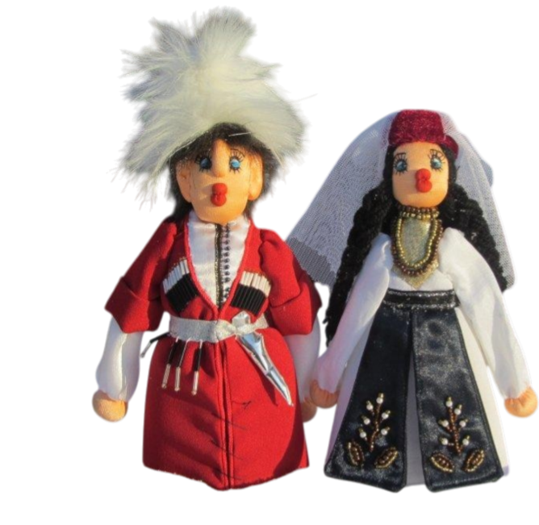
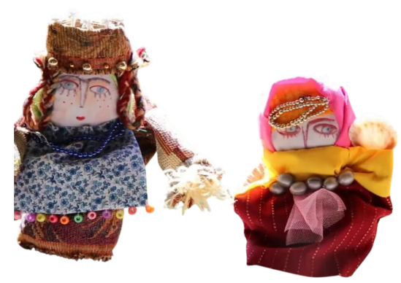
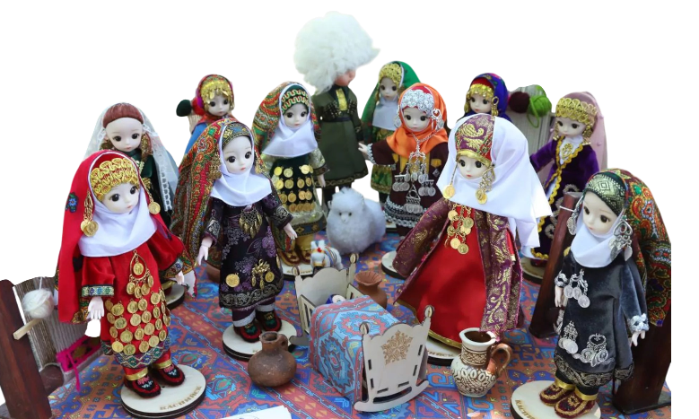
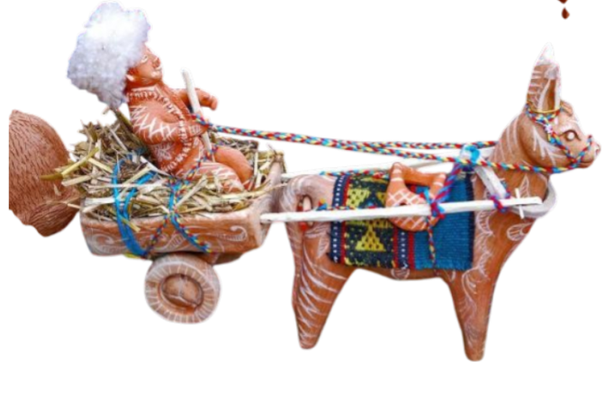
Ассоциативные игры породили новую идею: кукла – идеал, эталон поведения и символ красоты.
Например, у тюркских народов были популярны игры в красавиц и принцесс, которые одеты в прелестные костюмы, спят на высоких резных кроватках и имеют большое кукольное приданое.
Названия у кукол были соответствующие:
Грузинские:
– Дедопала – царица
– Мочкудиа – барышня
– Швилуко – ребёнок
Армянские:
– Тикник – госпожа
– Пуприк – пупс
В Дагестане большинство игровых детских кукол были тряпичными однодневками: ткань оборачивали верёвкой и отдавали играть ребёнку, а как только ему надоедало - куклу разворачивали.

Slide 46
Один из самых распространённых видов куклы у кавказских народов – простая веточка: классические крестовины или «развилки» обматывали нитками, формируя тело куклы. Популярными были и веточки на катушке, на косточке и даже на кукурузе. Куклы из этих материалов соседствуют в культуре и с вполне привычными нам шитыми тканевыми. В Средней Азии были популярны два вида куклы:
на крестовине, которая делалась из любых подручных материалов, например, камыша или соломы,
скрутка, при изготовлении которой камышинку оборачивали тканью и скручивали.
Куклы на крестовине характерны для кочевников, угнуров, реже встречаются у оседлых народов, а у туркменов не встречаются вообще.
Актуальная тема в кавказском регионе – изготовления куклы для вызывания дождя. Обрядовые куклы обязательно должны быть в образе женщины, во время ритуала их нужно окунуть или выбросывать в воду. Игрушку в образе мальчика-всадника клали на могилы парней, не доживших до возраста джигита. Потеря будущего мужчины была настоящей трагедией для всего аула или города.
Кукла из лопаты в обряде вызывания дождя у народов Северо-Западного Кавказа

Slide 47
Чеченские игры в куклы для девочек.
Девочки имитировали жизнь семьи – играли в «свадьбу», «белхи» и др. Игра в куклы («тайнагах ловзар»), была наиболее популярной игрой чеченских девочек. Девочки постарше сами себе делали куклы. Дети в играх становились учителями, которые обучали кукол нормам поведения в различных жизненных ситуациях.
Эти игры способствовали становлению у детей первоначальных навыков трудовой деятельности: учиться шить, готовить домашнюю утварь для кукольного домика («тайнагин ца») и многое другое. Как мы отмечали выше, играя в куклы, девочки проходили как бы школу хозяйственной и семейной жизни и относительно твердо запоминали, что следует делать и о чем говорить с куклами в тех или иных случаях.
Игра приучала детей не только трудовым навыкам, физическим нагрузкам, которые необходимы для человека в его жизненной деятельности, но умению прислушиваться к другим.
Кукольные игры, как правило, продолжались короткий период времени. В условиях традиционного быта чеченцев дети в относительно раннем возрасте должны были помогать в каждодневных трудовых заботах своим родителям.

Slide 48
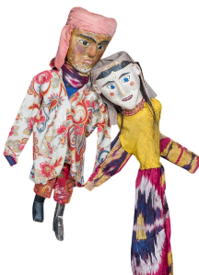
У народов Северного Кавказа кукла-девица одевалась в пышные юбки из тканей светлых тонов. Замужняя – в платья более сдержанных цветов, а её голова была покрыта платком.
Таким образом, через игру девочка соотносила себя с куклой и понимала, как должна себя вести и одеваться женщина в зависимости от статуса. Это помогало ребёнку социализироваться.
Кукла не передаривалась детям – считалось, что у каждой девочки должна была быть своя кукла. Этого правила придерживались и с подружками: девочки приходили играть со своими куколками, и обмениваться ими было не принято.
Бабушка пела песенку, рассказывала, что это за персонаж, как он должен выглядеть. Через куклу ребёнок и узнавал, кто он, какие от него ожидания.
Иногда куклы делали и старшие сёстры, но
считалось, что лучше будет, если игрушку для
подрастающего поколения изготовит именно
бабушка.
Уже много веков куклу у кавказских народов дарят как пожелание счастья

Slide 49
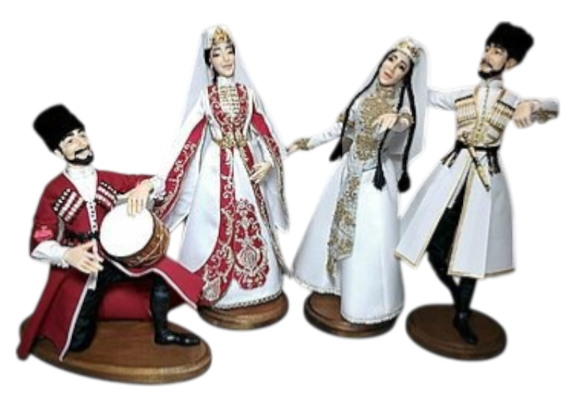
Материалы археологических раскопок подтверждают, что в традиционно-бытовой материальной культуре осетин куклам принадлежит особое место.
Они на протяжении сотен лет сопутствуют этому этносу. Отдельное исследование куклам посвятил известный осетинский историк Вилен Уарзиати, который отмечал, что «в осетинском традиционном быту кукла не была предметом купли-продажи и изготовлялась для подарка».
Традиционная осетинская кукла кардинально поменялась со временем, превратившись из культового и обрядового предмета в сувенир, но по-прежнему осталась важным элементом национальной культуры.
И сегодня это один из самых популярных сувениров, который можно увезти из Северной Осетии.
Куклы «Асик» одеты в национальные осетинские костюмы, все детали которых прописаны до мельчайших подробностей.
Лица делаются исключительно на заказ – иначе не удастся
создать образ настоящей горянки. Историки отмечают,
что именно тростевые куклы с элементами шуточного
ряжения бытовали у осетин.

Slide 50
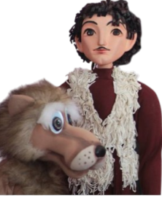

«Девушки на посиделках играли в «къæхты чындз» (ножную куклу). Кто-нибудь из присутствующих девушек ложился на спину и перпендикулярно полу поднимал ноги. На них надевали женское платье, на ступнях ног сооружалась тряпичная голова, разукрашенная подручными красками. В итоге изображалось подобие обычной народной куклы, – пишет в своем исследовании Вилен Уарзиати. – К рукавам платья прикреплялись палочки, противоположные концы которых находились в руках у лежащей девушки. С их помощью она манипулировала руками изображаемой куклы. Присутствующие задавали «къæхты чындз» различные вопросы шуточного характера, а девушка-исполнительница отвечала на них, сопровождая ответ комичными движениями рук и ног».

Slide 51


Наиболее распространенной игрушкой была тряпичная кукла, имеющая в осетинском языке несколько названий — хъазæн чындз/чындз/гыкъына.Т ряпичные куклы имелись в каждой семье, где были дети. Тряпичные куклы по технике изготовления можно условно разбить на два вида. Куклы первого вида, на деревянном каркасе именовались къæцæлын чындз. Еще большей популярностью пользовались куклы второго вида — нымæтын чындз. Изготавливали их кройкой из остатков войлока и шерсти, которые снаружи обшивались подручными разноцветными лоскутками.
Детские игры с куклами были самые разнообразные, но чаще всего эти игры воспроизводили повседневную реальную жизнь. Социализаторская роль куклы заключалась не только в отражении реальной жизни. Важно подчеркнуть, что главную роль в этих играх исполняли не куклы, а их участники.
У осетин были популярны игрушки, изготавливаемые из лоскутов ткани, войлока, шерсти, теста, дерева, кожи и глины.

Slide 52
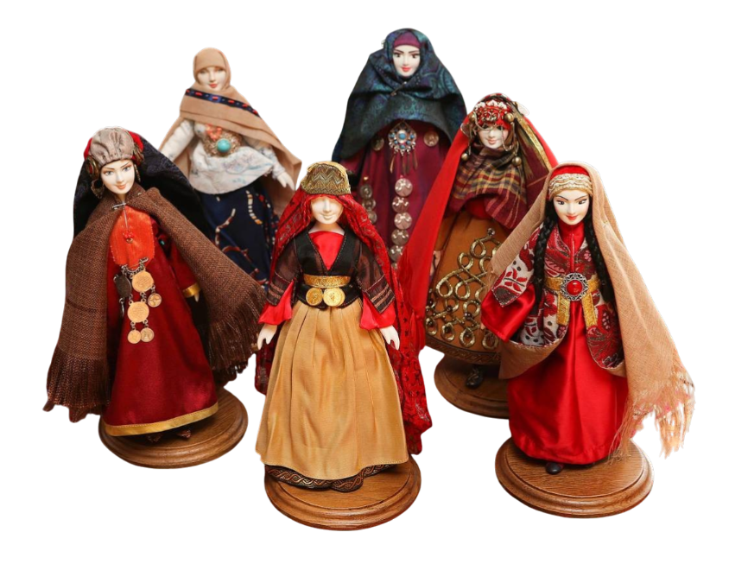
У народов Северного Кавказа часто использовались куклы крупных размеров, выполненные так: крестообразно связывались две жерди, куклу снаряжали как невесту и ходили по дворам, произнося текст моления у аллаха дождя. После, такой поход завершался приготовлением вкусной национальной пищи и угощением всех участников действия.
У абазин такая кукла называлась дзиуара или уаркIважа (в обиходной речи используется еще и адыгский термин хIандзигваща), а трапезная часть бараныхIва. Вот, как пишет о такой кукле М. С. Тхайцухов "…в период засухи применяли обряд вызывания дождя при помощи деревянной куклы, одетой в женскую одежду, называемой «дзиуара» у абазин, («дзиуоу» — у абхазов), «ханцегуаше»- у адыгейцев, «псегуашхе»- у кабардинцев и черкесов. В этом обряде принимали участие только дети, а иногда и женщины, что было редко. Данный обряд обычно сопровождался специальной песней…"
Некоторые куклы больших размеров имели чисто
бытовую, хозяйственную функции.
Они устанавливались в саду или огороде с целью
отпугивания птиц и зверей.
Такие куклы снаряжались не только в женском
образе, но имели место и мужские образы.

Slide 53

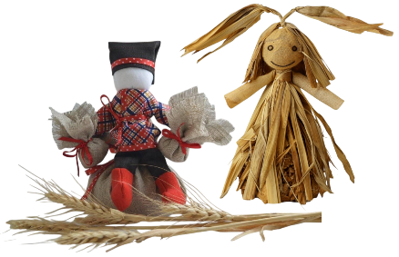

Фигурные хлебные куклы. Были широко распространены
у всех народов Дагестана и в целом на Кавказе. Во время календарных праздников выпекали хлеба в виде человеческой фигуры. Назывались они по-разному: у аварцев — ясикIо — «кукла», у андийцев – йешикIу «кукла», у даргинцев – начи, гулуча, къяна — «кукла», у лакцев – барта — «девочка», «девушка», у лезгин – нини — «кукла», у южных кумыков – урчукъан, у дагестанских азербайджанцев – гугал. Такими куклами награждали победителей спортивных соревнований. Зооморфные
(в виде животных) хлебцы, чаще всего – в виде куропатки, дарили детям, приходившим в гости на праздники. Хлебные куклы и зооморфные хлебцы у аварцев-андалальцев, лакцев, дагестанских азербайджанцев посылались и в числе свадебных подарков родственникам жениха и невесты. Все виды хлебов дарили и мальчикам, подвергшимся обряду обрезания «суннат». В повседневной жизни хлебными куклами одаривали только девочек, что подчеркивает женский облик божества плодородия, с которым они отождествлялись.
Кукла Хлебный человек по сути своей – помощь, направленная на достаток в семье, на сытость
и благополучие, потому и считается
семейным оберегом.
Как сделать?

Slide 54


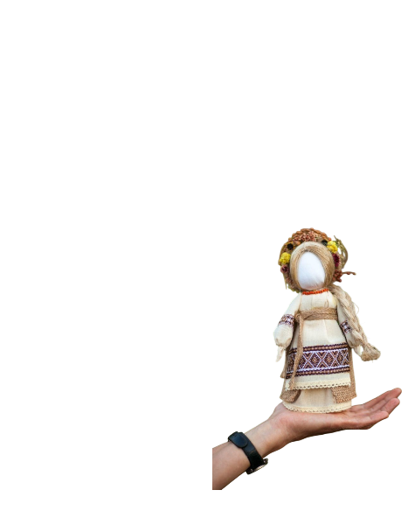
В процессе изготовления костюма куклы, девочки закрепляли возрастные и социальные различия: кукла - девица с девичьей связкой в качестве головного убора, кукла-невеста с красивой кичкой на голове или кукла-мама в «уруменском» платке
и т.д. Кроме этого, кукла и костюм были необходимыми элементами самоидентификации, сохранения культурной традиции
В воспитании же девочек народа Абаза большое внимание уделялось подготовке к исполнению роли матери и домохозяйки.
Первые игрушки для девочек, так же, как и для мальчиков, изготавливались взрослыми, позже девочки их мастерили уже сами: лепили из глины и воска, шили из разных тканей (лоскутков), в основном из хлопка и шерсти, кожи,
вырезали из дерева.
Большой популярностью пользовались куклы из кожуры, из метлы, из веток грецкого ореха и ольхи, из овечьей шерсти, глины, из сложенных подушечек, набитых овечьей шерстью и др.

Slide 55
Куклы
казачек

Slide 56
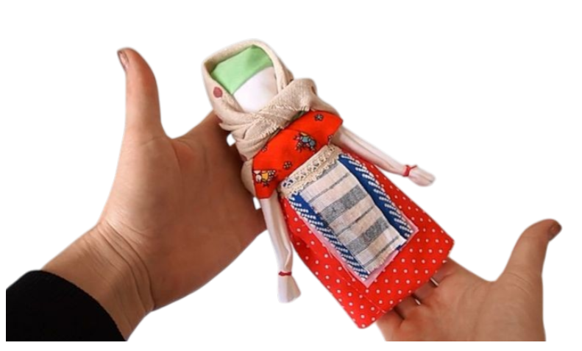
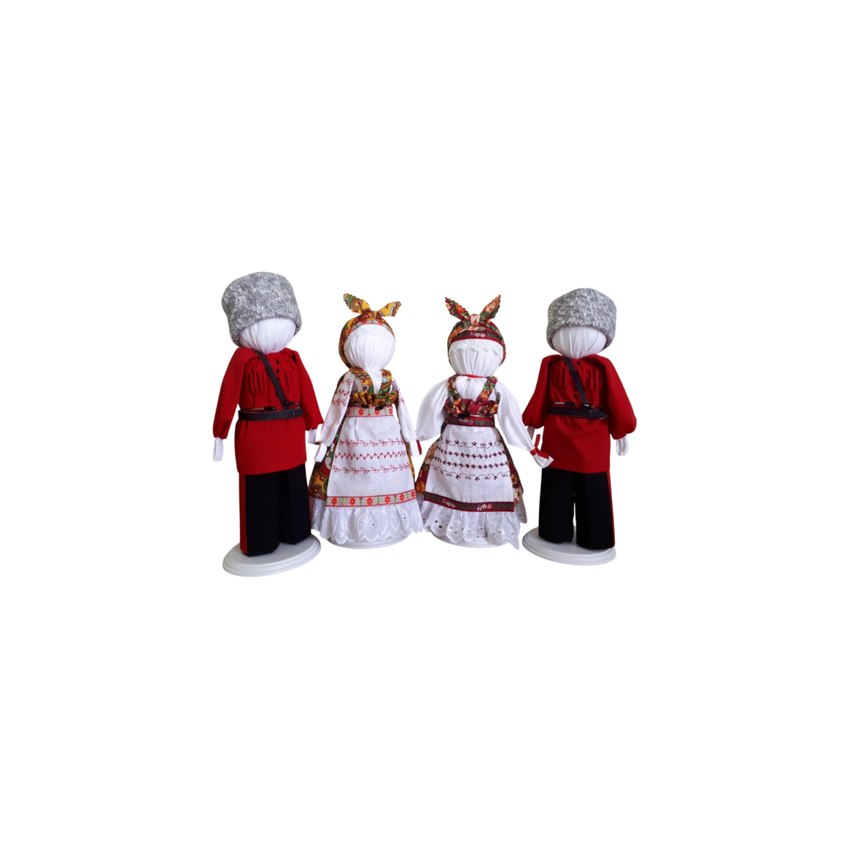

Упоминания о традиционной кукле, бытовавшей у донских казаков относятся еще к XVI-XVII в.в.
Обучение женскому ремеслу девочки у казаков начиналось с пяти-шести лет. Всем видам женского рукоделия они учились на детских куклах. Процесс изготовления куклы необычайно прост. Свёртывался в скалку кусок ткани и перетягивалась ниткой голова. Отдельно шили «ручки» и «ножки», которые пришивались к туловищу. Кукла готова. Теперь можно наряжать. Для начала необходимо было искусно вышить лицо «харюшку». Из кусочков шерсти делали волосы. Затем куклу надо было одеть. Одежда куклы до мелочей напоминала одежду взрослой казачки. Ведь всё шилось из лоскутов, оставшихся после шитья взрослых.
Кукла-сохранила обереговую функцию, конструкцию, символику древнерусских вышивок «харюшки». Но, тут же яркие восточные шелка, монеты, узорные пуговицы и полудрагоценные камни – украшения балканских народов. Рядом морские раковины – традиционные амулеты живущих на побережье греков и грузин.

Slide 57



На наплечных полосках женского балахона – чисто тюркская гамма цветов (желтый, зеленый, красный, синий), символика которой связана с круговоротом земной жизни. Для достоверности юные мастерицы не пропускали ни одной мелочи: рубаха, платок, завеска, балахон, мытозыки. Делали различные украшения из бисера, бусы, монисты, махрили платки и мытозыки, даже вязали носки и тапочки. Вся прелесть такой куклы в том, что делается она быстро, из самых доступных материалов и прямо во время игры. И по мере игры можно было изготовить куклу-невесту с красивой кичкой на голове или куклу-маму, покрыв голову традиционным платком или наоборот, оставить ей девичью связку и т.д.
Кроме традиционной куклы «девочка»- «Дунютка». Изготовление куклы претерпело некоторые изменения: в частности, в качестве основы использовалась выточенная на токарном станке болванка. Остальные традиции сохранялись: лицо вышивалось мелким крестиком; одежда куклы – полное воспроизведение женск5ого некрасовского костюма, включая мелкие детали (цветы, бисерные украшения).

Slide 58

«Кукла украшается «косичками»- хвост селезня – им закалывали платки: мытозики (украшения из бисера), коса, волосы настоящие, махры делаю. подкосник. Из бисера все сделала и порочки пришила, настоящий махор… Подкосник: коса у девки, делаешь подкосник белый и кладешь ее и махор заплетаешь, а когда о махор бисер бъется и балахон не марается…\это у нас закон такой. Носки – корсуники. Булавочки – курятники, тараночки и пёрушка. Косу девка заплетала одну, а замуж когда вышла уже две косы заплетает и переплетает на голову и накрываешься шлычкой. Кавук ложится под шлычку и подвязываешься; еще кулан – пояс-ремень с красивой бляшкой…».
Изготовление некрасовских кукол связано не только с необходимостью обучения женскому ремеслу ( с пяти-шести лет девочек обучали всем видам женского рукоделия – шитью, вышивке), но в также это сочеталось с естественным процессом передачи знаний об укладе жизни, традициях.
Одежда некрасовской куклы до мелочей
напоминала одежду взрослой казачки.
Ведь всё шилось из лоскутов,
оставшихся после шитья взрослых.

Slide 59




Традиционные кубанские куклы.
На Кубани переплелись традиции, обычаи, обряды народов, издавна живших или поселившихся на этой благодатной земле.
У каждого из них была своя религия, свои боги и праздники, значит, были и свои обрядовые куклы. Одной из них является тряпичная кукла — Масленица. На Кубани своими руками мастерили традиционные кубанские куклы-обереги — амулеты, спасавшие от беды и приносящие счастье. Ею пользовались, когда хотели избавиться от какой-нибудь напасти. Куклу брали в руки, три раза поворачивали против часовой стрелки и приговаривали: «Отвернись злом, повернись добром». О них сочиняли сказки, в которых куклы представали помощницами, охраняли, спасали, давали своим хозяйкам мудрые советы. На Кубани жизнь каждого ребенка начиналась с куклы Пеленашки.
У казаков всячески поощрялось изготовление игровых кукол и игры с ними. Разные виды кукол использовались для детских игр

Slide 60


Традиционные куклы делались из талаша (кукурузной рубашки), из соломы. Кукла изготовлялась быстро: туго скручивались талаш, солома или тряпочки, перевязывались верёвочкой, надевался платочек, и кукла готова.
В этих куклах доброта и грусть,
Мы берем этих кукол в руки –
Оживают истории звуки...
Многие, говоря о куклах Кубани, называют именно куклу "Вишенку" (свадебный оберег) . Кукла Вишенка – кубанская свадебная кукла оберег. Стояла на свадебном столе возле невесты. Делали ее близкие родственники. Головной убор по форме напоминает вишню – созревшая ягода, стройная, молодая.
Кукла крутится из различных оттенков красной ткани. Крест на лице
обозначает оберег желания девушки стать невестой. Белый
цвет считался символом печали, поэтому светлые тона
преобладали в наряде невесты – сироты. А девушки
при живых родителях венчались в одежде ярких
тонов: красной, малиновой, зеленой.

Slide 61


Когда молодому казаку подходило время идти на службу, для него мастерили ангелочка из ткани, в голову которого закладывали золу из печи отчего дома. Этот оберег помогал юноше вернуться домой. Кукла «День и Ночь» защищала дом от невзгод и нечистой силы. Утром хозяйка выставляла вперёд «День»-берегиню дневного света, а ночью-берегиню сна. Кукла «Крупеничка» была оберегом для достатка в доме. Её хранили на видном месте, иногда разрешали играть с ней детям.
Также казаки мастерили куклы для украшения новогодней ёлки, для праздников Масленицы и Пасхи, а ещё обереги «Подорожницу», «Желанницу», «Жницу», «Берегиню» и многие другие. Большая часть оберегов «пришла» на Кубань вместе с переселенцами из других областей, но была у казаков и традиционная кукла «Кубаночка» (Валюшка).
Изготовление :
Куколки-куватки»
«Заинька с лесу идёт…»
Кукла из талаша
Кукла – Желанница
Куклы на основе палочки
с элементами шитья
Кубанская модница
Куклы-оберега «столбушки
Скачать :«Кубанская „Кулёма“»

Slide 62




ЧИТАЛЬНЫЙ
ЗАЛ

Slide 63





1. Книги о народной кукле.
Рекомендательный
список
2. Народные куклы. Народные игрушки
САЙТ
Словарь сайта
Мастер-класс
Древние
куклы
Мужские образы
в кукле
Шитьевая
кукла

Slide 64








3. Гапитно-тростевые куклы
4. Конусные куклы. Шаблоны кукла конус скачать и распечатать

Slide 65







5. Оберег и игрушка: наиболее значимые виды русских народных кукол
6. Кукольные театры: своими руками
Русские куклы

Slide 66




7. Куклы-марионетки в России
ТЕАТР МАРИОНЕТОК
В РУССКОЙ ЯРМАРОЧНОЙ КУЛЬТУРЕ: ВОЗНИКНОВЕНИЕ И БЫТОВАНИЕ В РОССИИ

Slide 67



Кукольный
сундучок

Slide 68

Книга «Кукольный сундучок» рассказывает об истории русской народной тряпичной куклы.
Схемы и рисунки помогут сделать тряпичных кукол своими руками. У нас и наших детей появилась уникальная возможность приобщиться к народной культуре, научиться древнему искусству - своими руками создавать кукольные образы. Книга адресована родителям и воспитателям детских садов, учителям по труду в школах - всем, кто жаждет создавать произведения кукольного искусства.
В куклы не только играли - с ними справляли календарные обряды, призывали дождь в засуху или тепло в прохладную пору. Они были рядом на свадьбах и при рождении младенцев. С ними встречали гостей, их дарили на день рождения, придумывали о них сказки, делились радостями и невзгодами: куколка не выдаст, она
непременно поможет!
Через эти милые создания дети начинают постигать свои корни. А значит, есть надежда, что в стремительно меняющемся мире останется память предков, которая не даст забыть свою историю. К ней, генетической памяти, можно обратиться за помощью в самых трудных случаях.

Slide 69


Указаны также исторические факты о куклах. Иллюстраций здесь очень много, рассматривать книгу можно бесконечно.
В книге есть и сказки, и стихотворения, и цитаты, репродукции картин, фотографии кукол. Книга выполнена как художественный альбом, но при этом даны схемы изготовления кукол. Очень полезна для детей, приобщает к русской культуре.
Инструкции и схемы, как делать кукол, в книге очень подробные.
Кукольный сундучок: Зайчик-на-пальчик и Заяц из платка
Утешница
Кукольный сундучок: Пеленашки
Кукольный сундучок: Веснянка
Кукла Колокольчик (Кукольный Сундучок)
Мои публикации о народных промыслах и куклах
Кукольный сундучок: кукла стригушка
Кукольный сундучок: кукла из пакли
и кукла из травы

Slide 70





Кукольный сундучок: Отдарок на подарок
Кукольный сундучок: кукла Бабочка
Кукольный сундучок: кукла Ангел
Кукольный сундучок: кукла Птичка
Кукольный сундучок: кукла Столбушка
Кукла Колокольчик (Кукольный Сундучок)
Кукольный сундучок: кукла Покосница

Slide 71
МАСТЕР-
КЛАСС

Slide 72








МАСТЕР КЛАСС
Кукла-оберег «Валдайский колокольчик».
«История русской куклы. Кукла-оберег»
Кукла-оберег «Масленица» своими руками
Кукла-оберег «Зерновушка» своими руками.
Мастер-класс «Кукла-оберег «На счастье»
Мастер-класс для детей подготовительной группы «Кукла-оберег Пеленашка»
Мастер-класс для родителей с детьми «Игровая кукла-оберег «Зайчик-на-пальчик»ель:
Мастер-класс «Марийская кукла-оберег своими руками»
Мастер-класс с родителями «Кукла-оберег»
Народная кукла-оберег в игре современных детей
Мастер-класс по изготовлению календаря русской
народной куклы-закрутки «Хоровод кукол»
Создание
ростовой куклы
Шаблоны ростовые куклы скачать

Slide 73






1. Технология изготовления игрушек из бумажного теста.
2. Технология изготовления верховых кукол с применением газет и ваты.
3. Технология изготовления игрушек на основе куриного яйца.
4. Изготовление кукол на основе пластиковых бутылок.
5 Скачать картинки png «русские куклы»

Slide 74






Стихи про кукол – большая коллекция
Пословицы и поговорки
о куклах
Песни о куклах
Сборник песен о куклах для детей

Slide 75






Своими руками: веселый кукольный театр. Делаем с детьми

Slide 76



Народная кукла, их разнообразие – это некий язык, код устройства мироздания. Объяснение многогранности мира, его настоящего и будущего. Единение всего без отторжения любых существующих элементов, составляющих этот мир.
Тряпичная кукла передавала по наследству из поколения
в поколение код гармоничного устройства триединого мира. Являясь переходным мостиком между материей и духом, она соединяла в себе представления о бытии, о жизни
и смерти.
Кукла была и останется величайшим памятником культурного наследия человечества. Она сохранилась
в памяти народа общими очертаниями, ассимилировалась, приобретя некоторые характерные черты в соответствии
с местностью, обычаями, течением времени.

Slide 77



На протяжении веков кукла отражала жизненный уклад российского общества, являлась неотъемлемой частью народного творчества. Она менялась вместе с культурой, вбирая в себя ее национальные особенности и своеобразие. Действительно, игрушка многогранна и является носителем культурных ценностей, этических и эстетических норм и отражает менталитет этноса.
Кукла, сделанная из ткани, травы, соломы содержит сокровенную родовую информацию, а также информацию любви, защиты, доброжелательности. В этих куклах живет память народа, через которых устанавливается связь между поколениями, объединяются предки с потомками. Кукла – зримый посредник между миром детства и миром взрослых. Через кукольный мир дети входят в жизнь полноправными членами общества, а для взрослых – это единственная возможность вернуться в мир детства.

Slide 78

Источники
ФОТО СЛАЙДА https://www.culture.ru/events/3109086/master-klass-kukla-rossiyanochka
Коринец Ю. Юрий Коринец о куклах : Электронный ресурс // Рустих.Ру. URL: https://rustih.ru/yurij-korinec-o-kuklax (дата обращения: 04.03.2026)
О куклах : Электронный ресурс // Лирикон.Ру. URL: https://liricon.ru/o-kuklah.html (дата обращения: 04.03.2026)
Тайны кукол : Электронный ресурс // Пралеска Ред. URL: https://praleska-red.by/articles/tajny-kukol (дата обращения: 04.03.2026)
Форум участников форума DollPlanet. Форум о коллекционных куклах : Электронный ресурс // Форум Doll Planet. URL: http://www.forum-dollplanet.ru/viewtopic.php?f=2&amp;t=7410&amp;start=3690 (дата обращения: 04.03.2026)
Киреев А.А., Андреева Е.В. Куклы большой страны: выставка народных игрушек России : Электронный ресурс // ПолитИстория. URL: https://polithistory.ru/kukly_bolshoy_strany (дата обращения: 04.03.2026)
Лаврова Т.И. Народные куклы: история возникновения и особенности традиционных кукол : Электронный ресурс // Handsforyou.Ru. URL: https://handsforyou.ru/blog/544-narodnie-kukli-istoriya-vozniknoveniya-i-osobennosti-traditsionnih-kukol (дата обращения: 04.03.2026)
Прохорова О.Н. Игрушки народов России : Электронный ресурс // Пикабу. URL: https://pikabu.ru/story/igrushki_narodov_rossii_9495134 (дата обращения: 04.03.2026)
Изотова Н.С. Чеченские игры и игрушки : Электронный ресурс // Муниципальная школа №12 Краснодара. URL: https://mousosh12red.ucoz.ru/2016-2017g/150_KulturDona/statja_chechenskie_igry.pdf (дата обращения: 04.03.2026)
Миронова И.Ю. Осетия играет в куклы : Электронный ресурс // Это Кавказ. URL: https://etokavkaz.ru/hand-made/osetiya-igraet-v-kukly (дата обращения: 04.03.2026)
Макарова Г.П. ОНН «Кукла казаков некрасовцев» : Электронный ресурс // СКДНТ. URL: https://skdnt.ru/regionalnyj-reestr/onn-kukla-kazakov-nekrasovtsev (дата обращения: 04.03.2026)
Колчина Н.Б. Русская народная кукла: магия и символизм : Электронный ресурс // Рукукла. URL: https://www.rukukla.ru/article/kuhi/2011-04-21-2 (дата обращения: 04.03.2026)
Буркова Л.Е. Изготовление традиционной детской игрушки на уроках технологии : Электронный ресурс // Школа Науки. URL: https://school-science.ru/16/18/51422 (дата обращения: 04.03.2026)
Блинова Я.С. Традиционные кубанские куклы : Электронный ресурс // БезФормата. URL: https://temryuk.bezformata.com/listnews/traditcionnie-kubanskie-kukli/115007202 (дата обращения: 04.03.2026)
Галкина В.В. Куклы Кубани: традиции и современность : Электронный ресурс // Центр культурного развития Краснодар. URL: https://skc.pavkult.ru/item/472552 (дата обращения: 04.03.2026)

